Slide 1
ÔN TẬP MÔI TRƯỜNG NHIỆT ĐƠI GIÓ MÙA

Slide 2
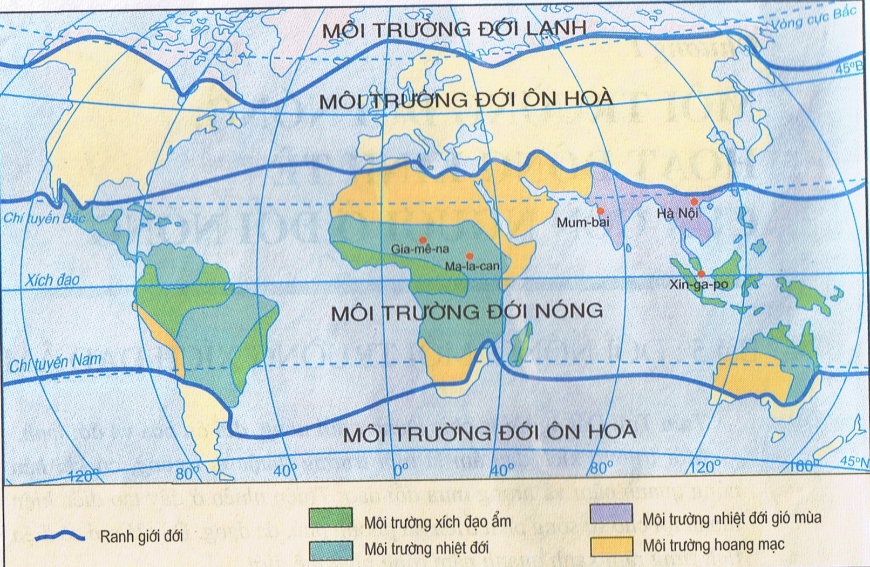
Nhắc lại vị trí môi trường nhiệt đới gió mùa?

Slide 3
CỦNG CỐ KIẾN THỨC
1) Vị trí:
2) Khí hậu:
- Nhiệt độ trung bình năm > 20⁰C
- Biên độ nhiệt trung bình: khoảng 8⁰C
- Lượng mưa Trung bình > 1000mm
=> Nhiệt độ và lượng mưa thay đổi theo mùa gió và thời tiết diễn biến thất thường.

Slide 4
LUYỆN TẬP
Bài 1:
Quan sát các hình 7.1 và 7.2 SGK/T23, nhận xét về hướng gió thổi vào mùa hạ và vào mùa đông ở các khu vực Nam Á và Đông Nam Á. Giải thích tại sao lượng mưa ở các khu vực này lại có sự chênh lệch rất lớn giữa mùa hạ và mùa đông.

Slide 5
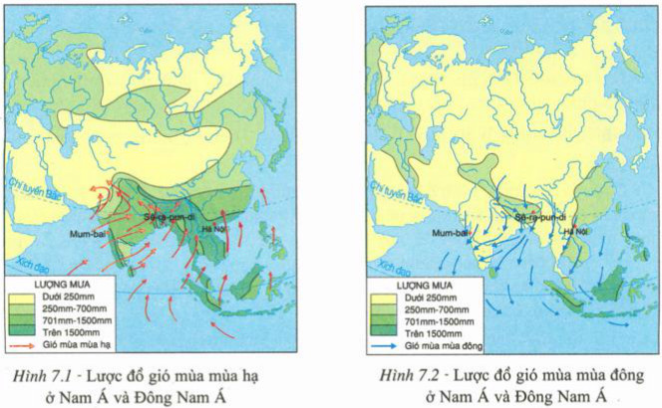

Slide 6
Nhận xét hướng gió:
+ về mùa hạ: hướng gió chủ yếu thổi vào Nam Á và Đông Nam Á là tây nam; khi thổi lên phía bắc, hướng gió đổi sang đông nam.
+ Về mùa đông: hướng gió chủ yếu thổi vào Nam Á và Đông Nam Á là đông bắc; khi thổi xuống phía nam, hướng gió đổi sang tây nam.
– Giải thích:
Mùa hạ mưa nhiều do gió Tây Nam thổi qua vùng biển xích đạo mang theo nhiều hơi nước; mùa đông mưa rất ít, do gió Đông Bắc thổi từ lục địa về, có tính chất khô

Slide 7
Bài 2:
Quan sát các biểu đồ nhiệt độ và lượng mưa của Hà Nội và Mum-bai (Ấn Độ), qua đó nêu nhận xét về diễn biến nhiệt độ, lượng mưa trong năm của khí hậu nhiệt đới gió mùa. Diễn biến nhiệt độ trong năm ở Hà Nội có gì khác ở Mum-bai?

Slide 8
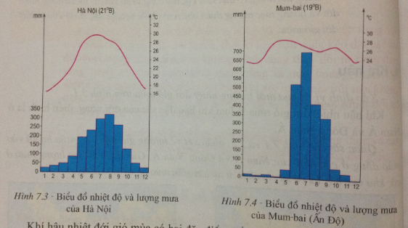

Slide 9
a) Nhận xét về diễn biến nhiệt độ, lượng mưa trong năm của khí hậu nhiệt đới gió mùa
– Nhiệt độ trung bình năm trên 20°c, nhưng thay đổi theo mùa (một mùa có nhiệt độ cao và một mùa có nhiệt độ thấp hơn).
– Lượng mưa trung bình năm trên 1.500mm, nhưng thay đổi theo mùa: một mùa mưa nhiều (từ tháng V đến tháng X), một mùa mưa ít (từ tháng XI đến tháng IV năm sau).
– Về lượng mưa, cả hai đều có lượng mưa lớn (Hà Nội: 1.722mm, Mum-bai: 1.784mm) và mưa theo mùa, nhưng lượng mưa phân bố vào mùa đông của Hà Nội lớn hơn Mum-bai.

Slide 10
b) Sự khác nhau về diễn biến nhiệt độ trong năm ở Hà Nội và ồ Mum-bai
– Về nhiệt độ:
+ Hà Nội có mùa đông xuống dưới 18°c, mùa hạ lên tới hơn 30°c, biên độ nhiệt năm cao, đến trên 12°c. Hà Nội trong năm có một mùa dông lạnh.
+ Mum-bai có nhiệt độ tháng nóng nhất dưới 30°c, tháng mát nhất trên 23°c. Mum-bai nóng quanh năm.

Slide 11
1. Đặc điểm nào sau đây không đúng với khí hậu nhiệt đới gió mùa?
A. Trong năm có hai hướng gió thổi hướng ngược nhau.
B. Có sự chênh lệch rất lớn về lượng mưa giữa hai mùa.
C. Nhiệt độ, lượng mưa thay đổi theo mùa.
D. Trong năm thời tiết tương đối ổn định.

Slide 12
2. Loại thảm thực vật nào sau đây không có ở môi trường nhiệt đới gió mùa?
A. Rừng thường xanh có nhiều tầng.
B. Đồng cỏ cao nhiệt đới.
C. Rừng ngập mặn ven biển.
D. Rừng lá kim.

Slide 13
4. Ở môi trường nhiệt đới gió mùa, mùa mưa từ tháng:
V đến thang VIII.
V đến tháng IX.
C. V đến tháng X.
D. V đến tháng XI.

